Slide 1
Центр образования цифрового и гуманитарного профилей «Точка роста» на базе МБОУ СШ № 2 г. о. Кохма Ивановской области

Slide 2
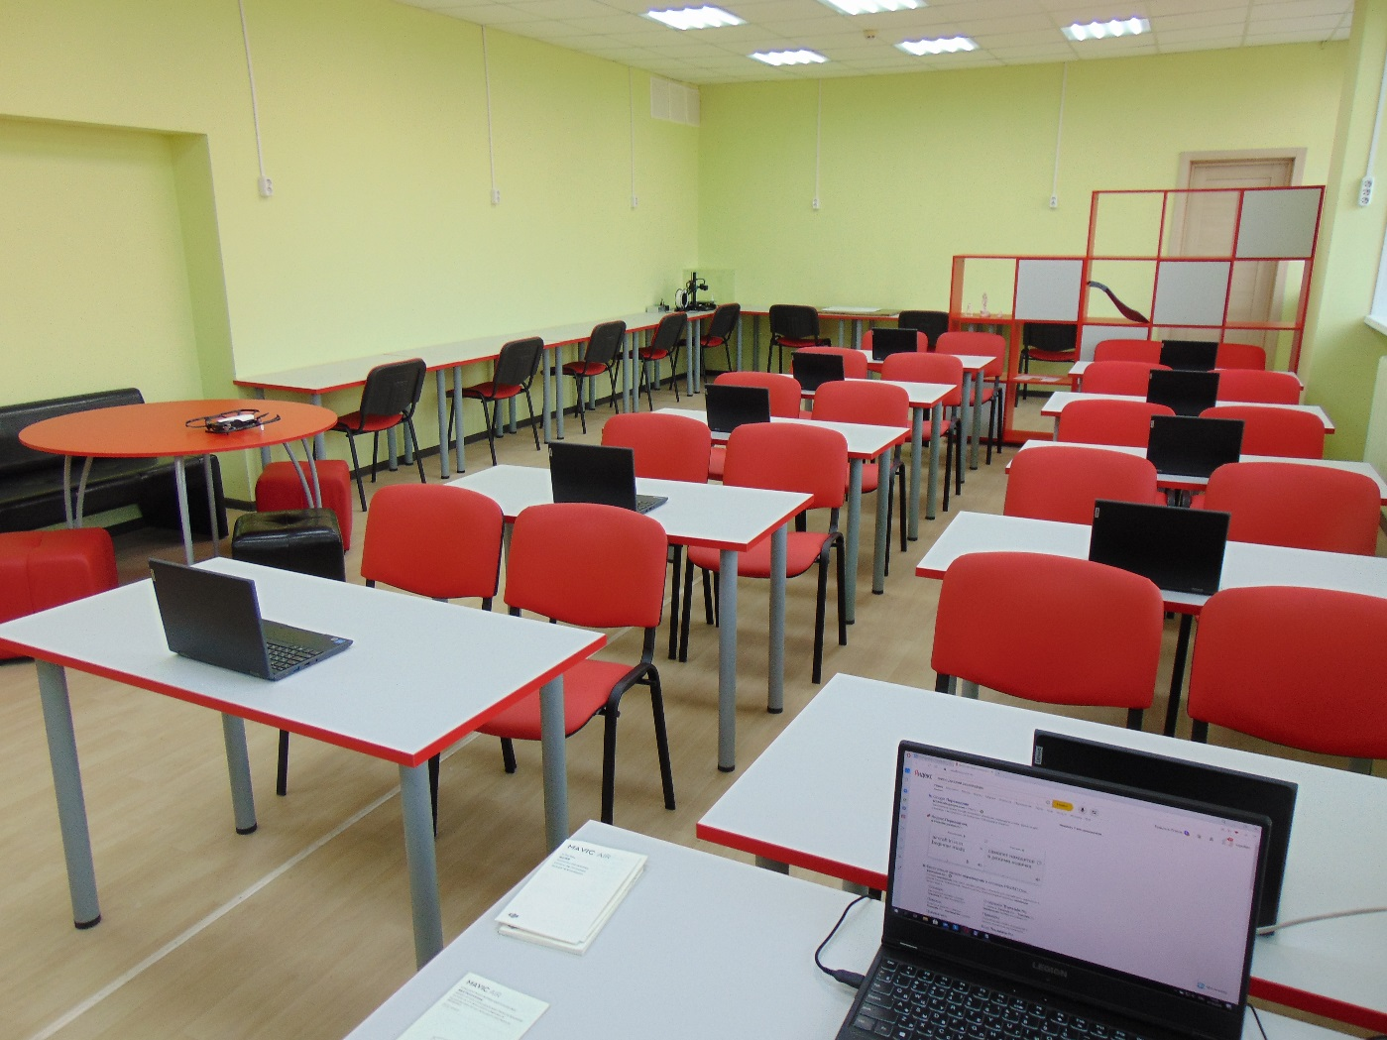
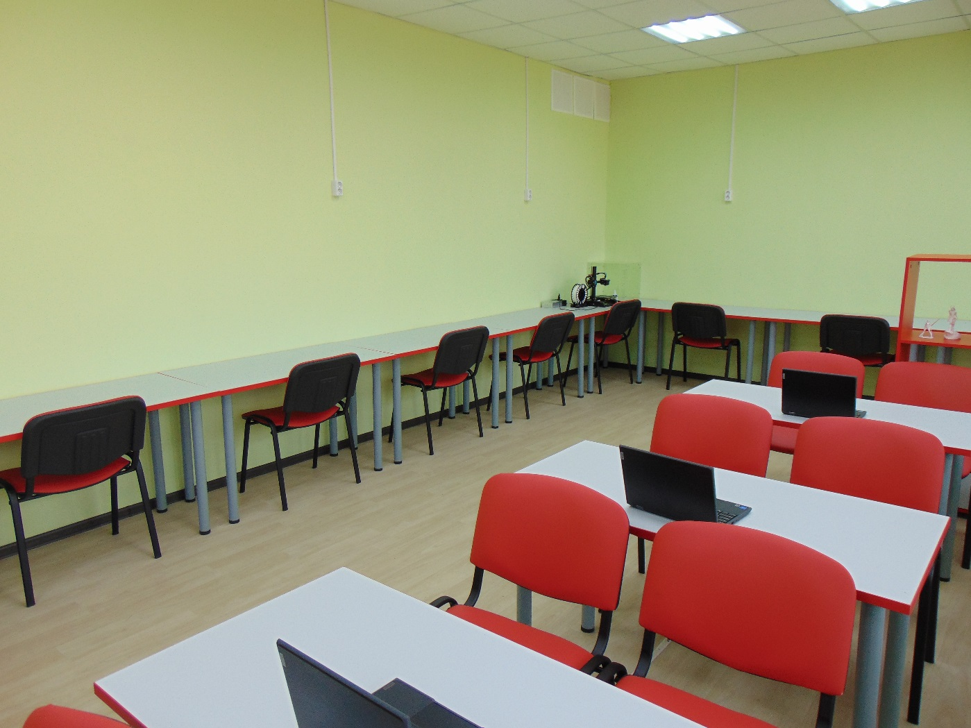
кабинет формирования цифровых и гуманитарных компетенций

Slide 3
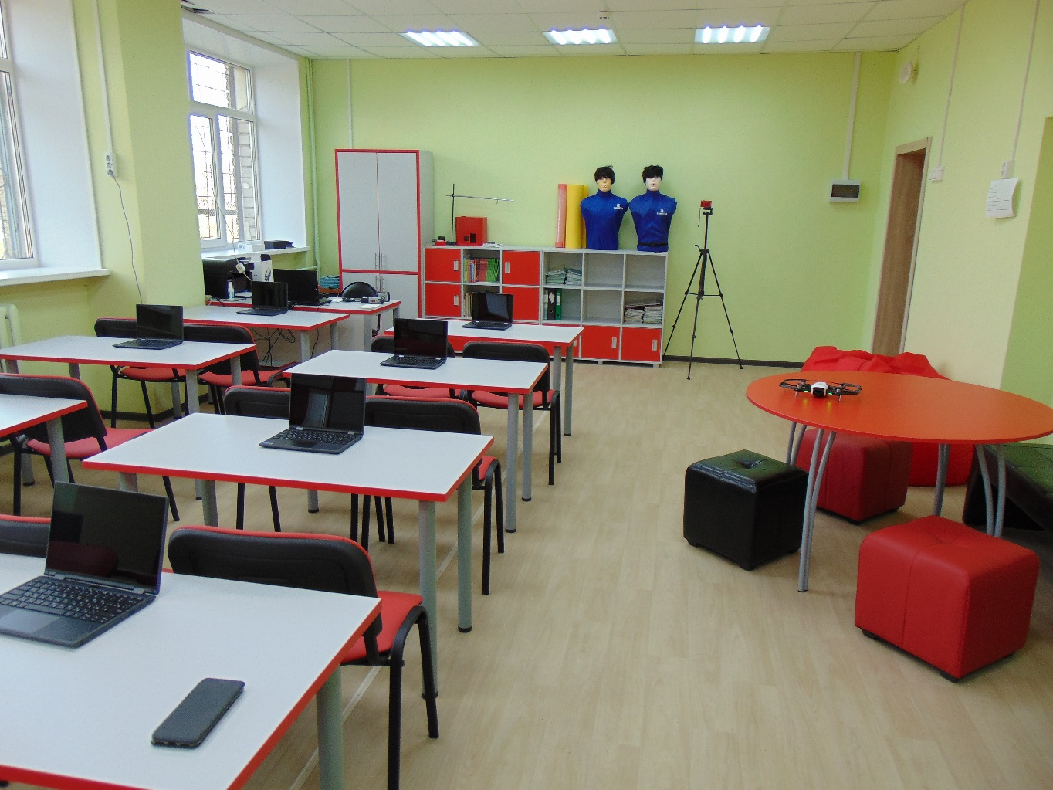
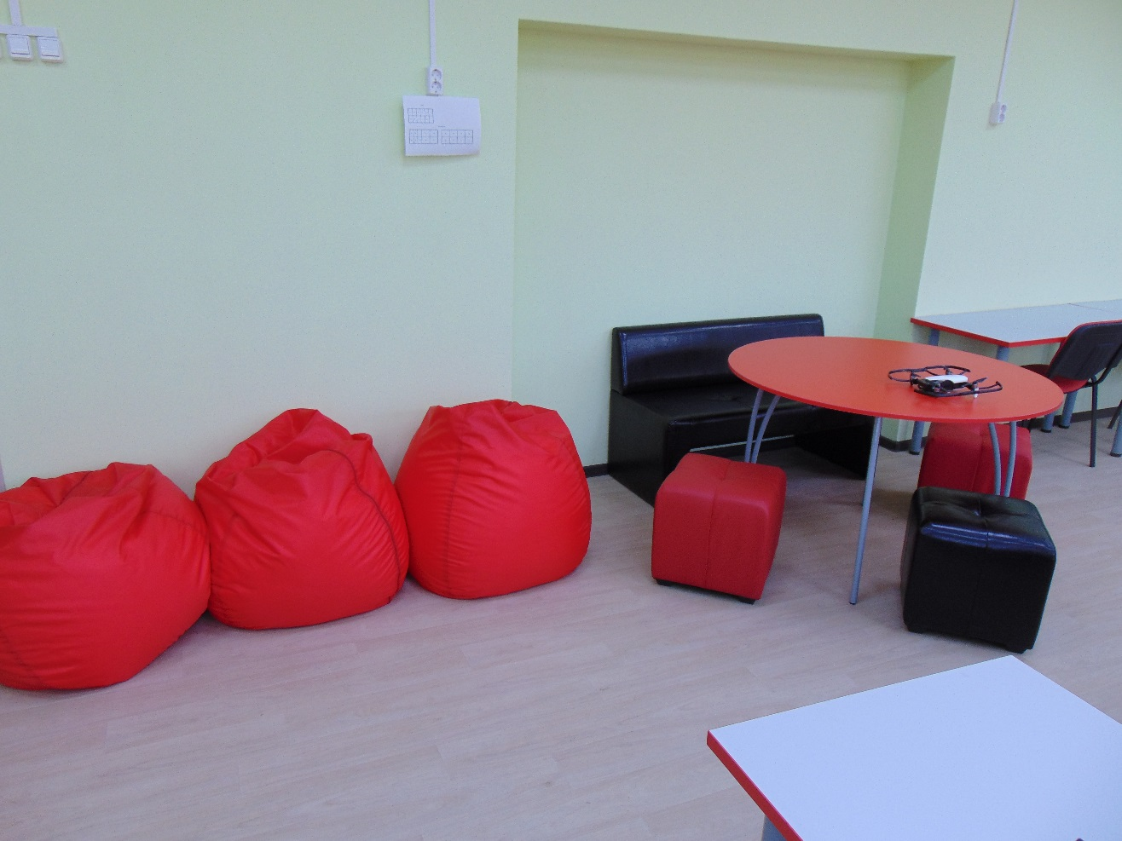
кабинет формирования цифровых и гуманитарных компетенций

Slide 4
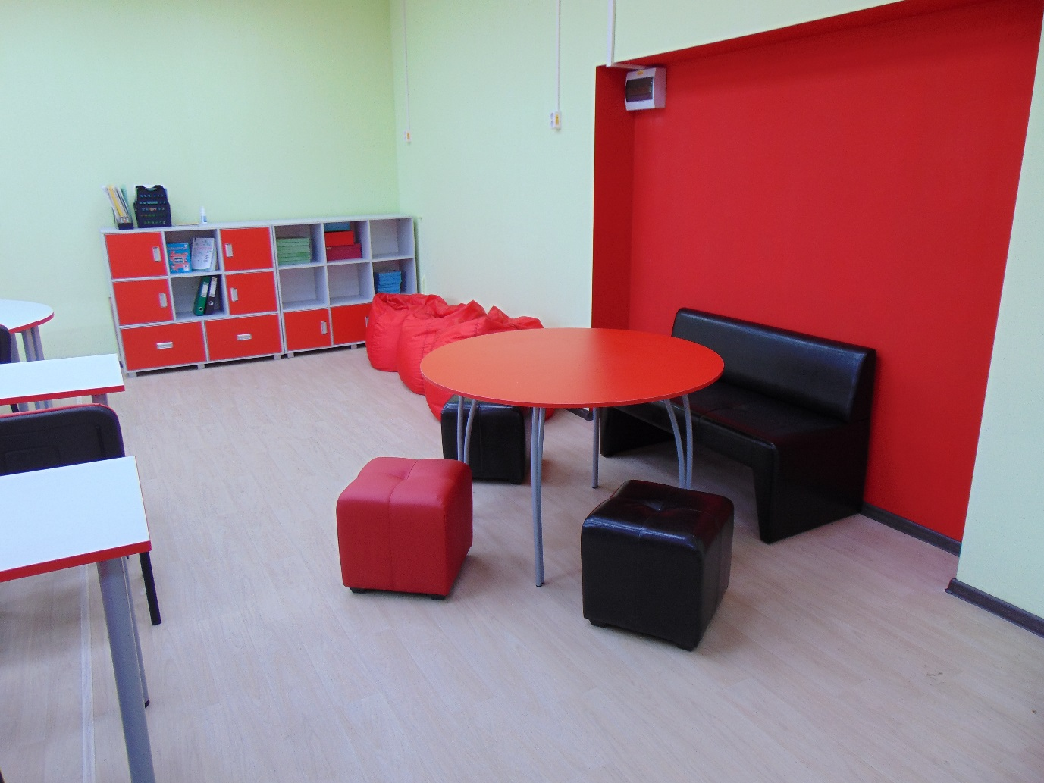
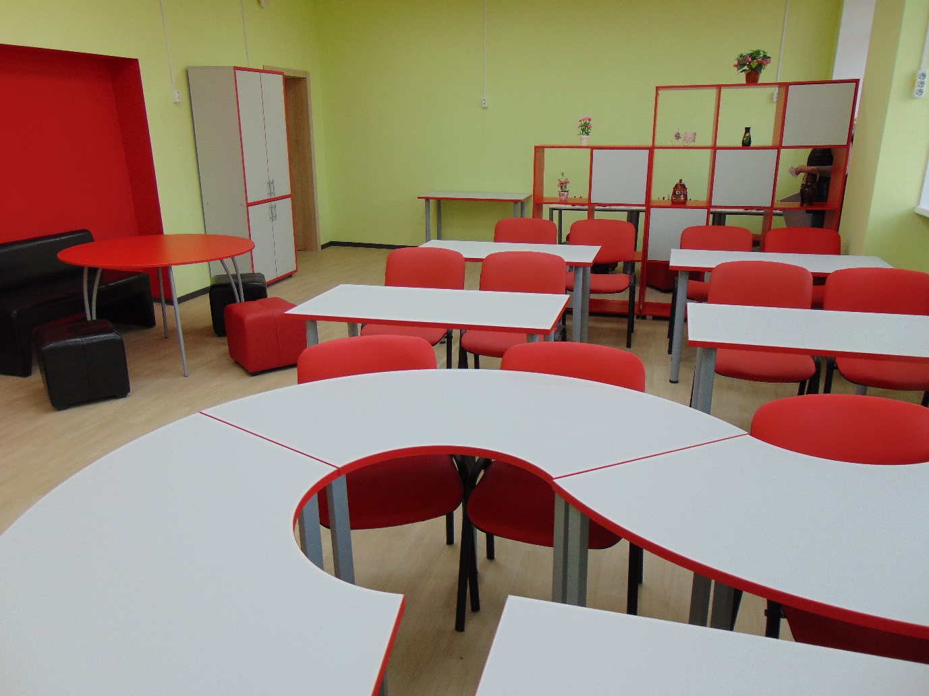
помещение для проектной деятельности

Slide 5
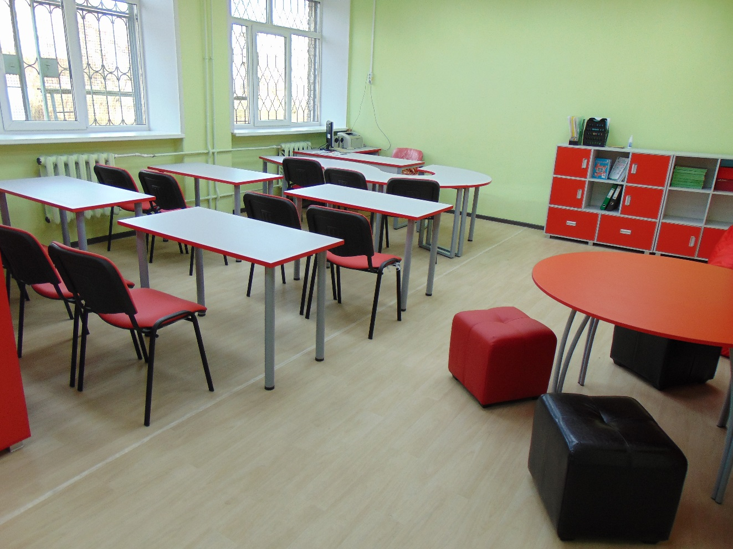
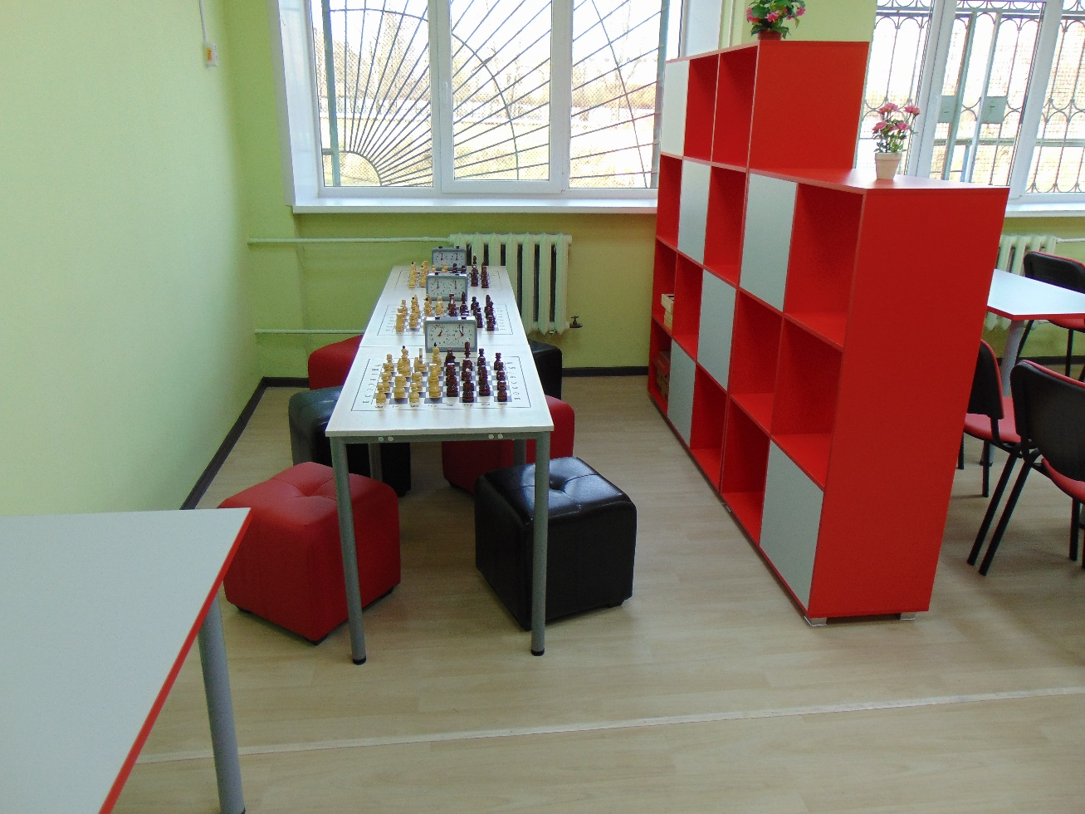
помещение для проектной деятельности

Slide 6
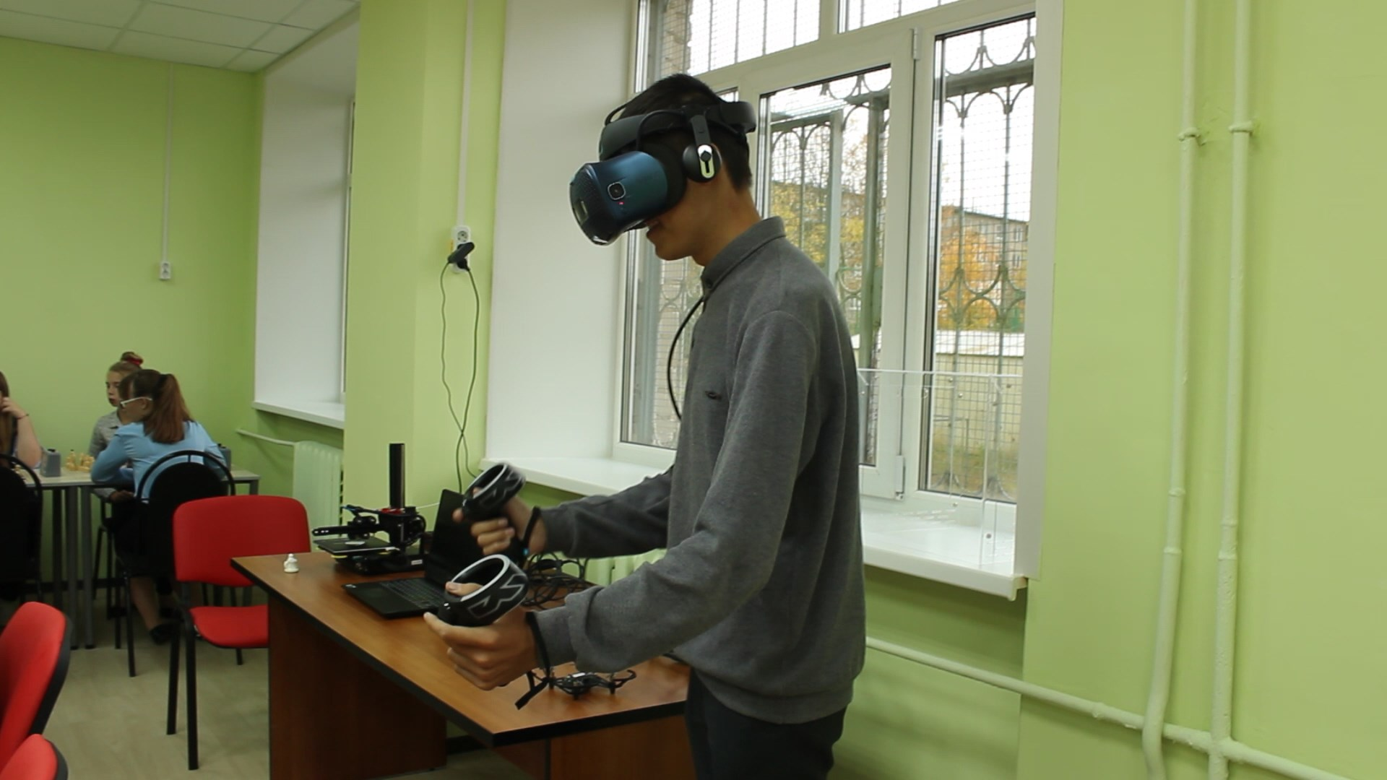

Slide 7
